Slide 1
第九章
第九章
振 动
振 动
Chapter 9 Vibration
Chapter 9 Vibration

Slide 2


第九章 振 动 Vibration （4学时）
§9-1 简谐运动 振幅 周期和频率 相位
Simple Harmonic Motion
§9-2 旋转矢量
Rotating Vector
§9-3 单摆和复摆
Simple Pendulum and Compound Pendulum
§9-4 简谐运动的能量
Energy of Simple Harmonic Motion
§9-5 简谐运动的合成
Compose of Simple Harmonic Motion

Slide 3
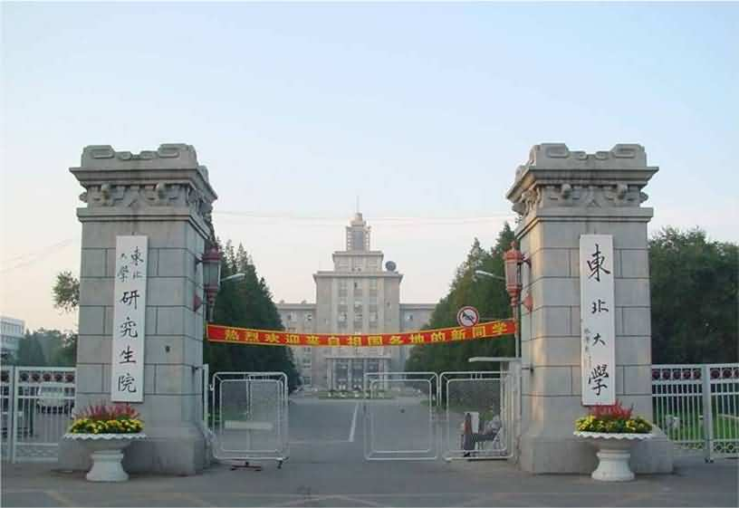
§9-1 简谐运动 Simple Harmonic Motion
振幅 周期和频率 相位
§9-2 旋转矢量
Rotating Vector
§9-3 单摆
Simple Pendulum

Slide 4

§9-1 简谐运动 振幅 周期和频率 相位
Simple Harmonic Motion
一、简谐运动 Simple Harmonic Motion
1、机械振动 Mechanical Vibration

Slide 5

§9-1 简谐运动 振幅 周期和频率 相位
Simple Harmonic Motion
一、简谐运动 Simple Harmonic Motion
1、机械振动 Mechanical Vibration
1)振 动(广义):
物理量在某一定值附近反复变化即为振动
2)机械振动:
物体或物体的某部分在一定位置(平衡位置)
附近来回往复的运动
心脏的跳动，声源的振动、钟摆的摆动，地震等

Slide 6
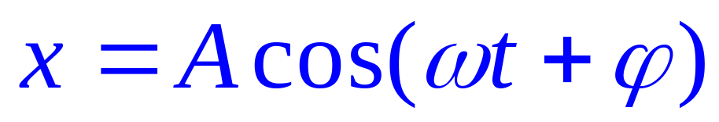
2、简谐运动 Simple Harmonic Motion
物理量随时间的变化规律可以用正弦或余弦函数描述
一维运动的质点(机械振动):
简谐运动 最简单、最基本的振动
合成
简谐运动
复杂振动
分解
谐振子:
作简谐运动的物体系统

Slide 7


二、简谐运动的运动学特征
一维运动的质点其位置随时间的变化规律
若可以用正弦、余弦函数描述，该质点的运动
为简谐运动。
简谐运动方程(振动表达式)
x 是描述位置的物理量, 如 y , z 或 θ 等。
A: 振幅
ω: 角(圆)频率
ϕ: 初相位
简谐振动的三个特征量

Slide 8
二、简谐运动的运动学特征
一维运动的质点其位置随时间的变化规律
若可以用正弦、余弦函数描述，该质点的运动
为简谐运动。
x
振动曲线：
A
o
t
-A
T

Slide 9
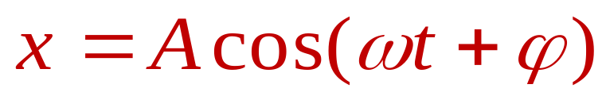
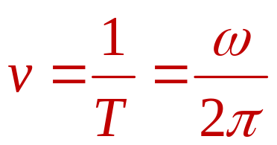
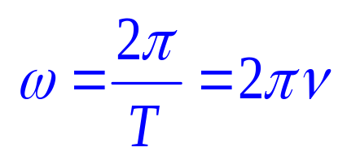
二、简谐运动的运动学特征
1、描述简谐运动的物理量
1）振幅 A : 物体离开平衡位置的最大位移的绝对值；
2）周期 Τ 、频率ν、圆(角)频率ω
周期T ：物体完成一次全振动所需时间；
频率ν ：单位时间内振动的次数；
圆(角)频率ω：2π时间内振动的次数；

Slide 10
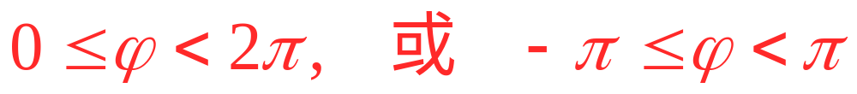
二、简谐运动的运动学特征
1、描述简谐运动的物理量
3）相位 (ω t +ϕ ) 和初相位 ϕ
(ω t +ϕ ) 称为 t 时刻振动的相位
ϕ 为 t = 0时刻的相位, 称为初相位
一般情况:
相位的意义:
相位确定谐振动物体的运动状态

Slide 11

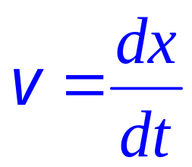
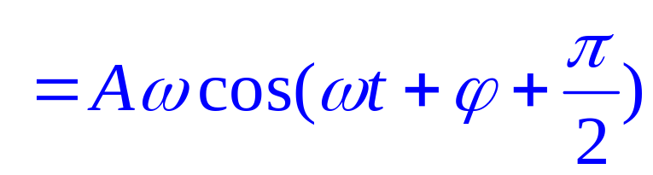

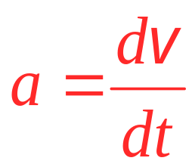
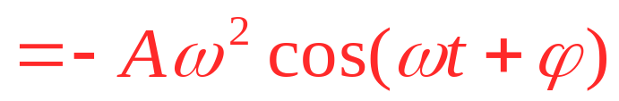
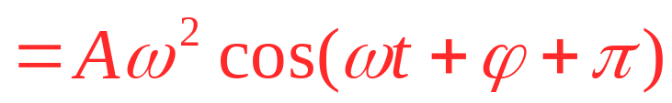
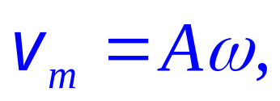
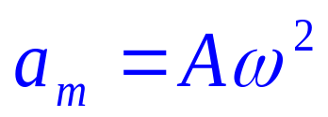
二、简谐运动的运动学特征
2、简谐运动物体的速度和加速度
1）速度和加速度作与位移同频率的简谐振动
2）
3）速度相位比位移相位超前 π/2 ；
加速度相位比位移相位超前 π 。

Slide 12
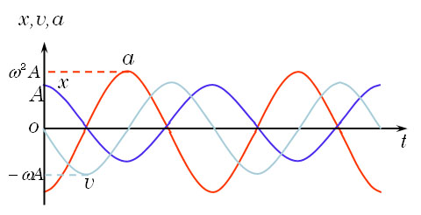
二、简谐运动的运动学特征
2、简谐运动物体的速度和加速度

Slide 13

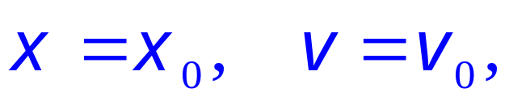
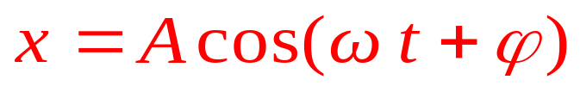
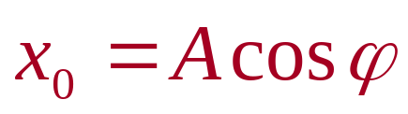
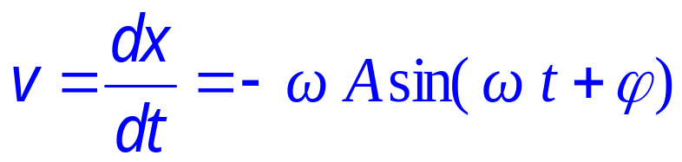
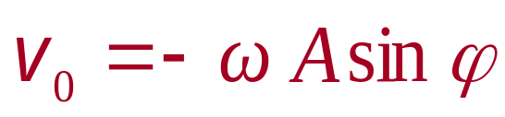
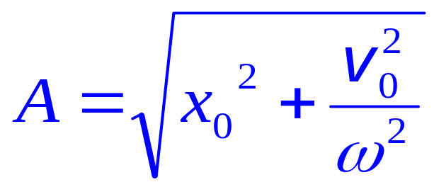
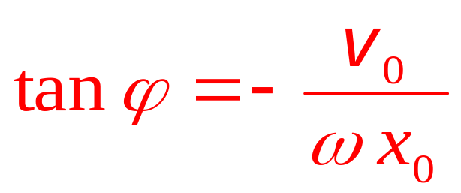
二、简谐运动的运动学特征
3、振幅A和初相位ϕ 的确定
初始条件为 t = 0 时：
对给定振动系统，周期由系统本身性质决定，振幅和初相由初始条件决定。

Slide 14
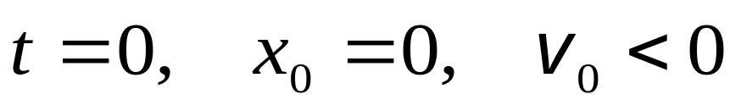
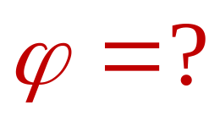
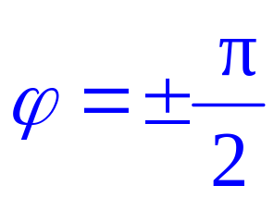
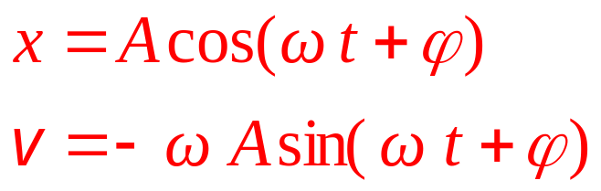
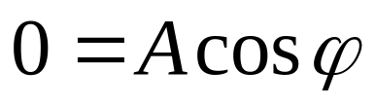
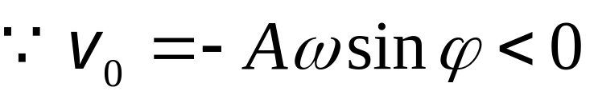
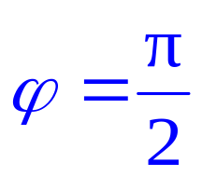
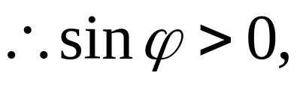
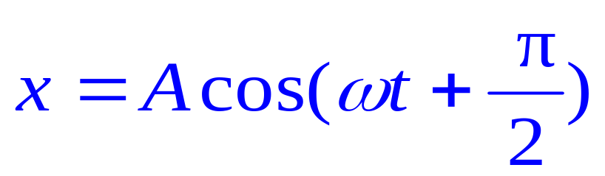
例1：
已知：
求：初相位
解：
取

Slide 15







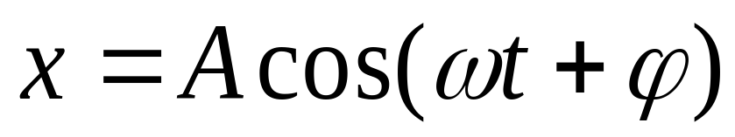
二、简谐运动的运动学特征
4、旋转矢量（参考圆法）
旋转矢量 作匀速率
圆周运动，其矢量的末端在 x 轴上的投影P点的
运动方程为:
0
x
半径 A
初始角位置 ϕ
角速度 ω
任意时刻角位置 (ω t +ϕ )
振幅 A
初位相 ϕ
圆频率 ω
任意时刻位相 (ω t +ϕ )

Slide 16

二、简谐运动的运动学特征
4、旋转矢量

Slide 17
三、简谐运动的动力学特征
1、几种常见的简谐振动
1)、弹簧振子

Slide 18

三、简谐运动的动力学特征
1、几种常见的简谐振动
1)、弹簧振子
理想模型——轻弹簧、振动质点

Slide 19



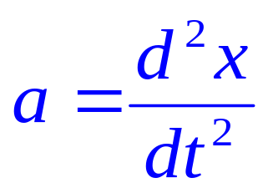
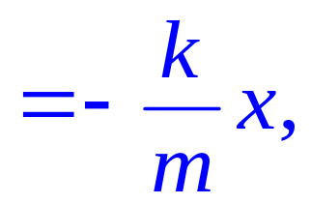
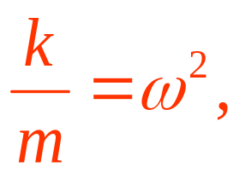
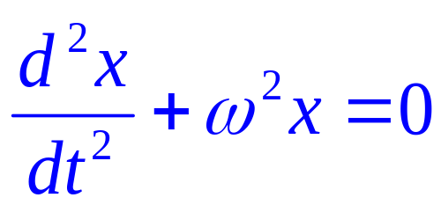
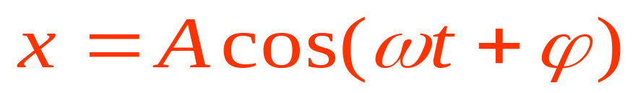
三、简谐运动的动力学特征
1、几种常见的简谐振动
1)、弹簧振子
o
x
当振子位移为 x 时:
平衡位置
x
令:
方程的解为：
简谐振动的运动方程

Slide 20
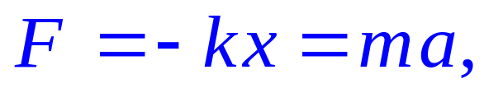
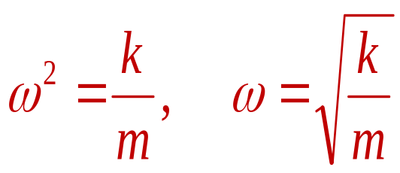
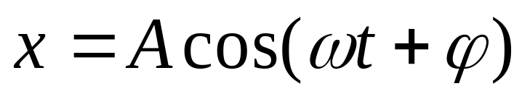
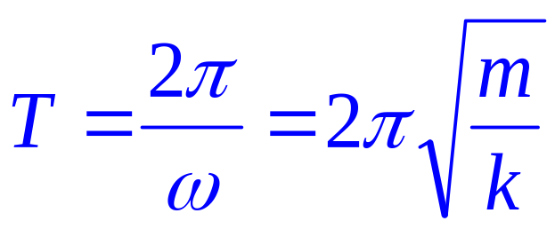
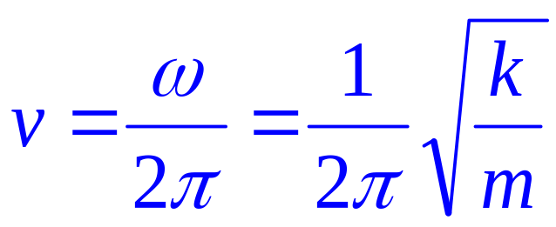
三、简谐运动的动力学特征
1、几种常见的简谐振动
1)、弹簧振子
o
x
平衡位置
x
周期和频率：
由振动系统的固有性质决定

Slide 21




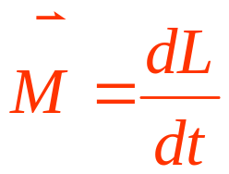



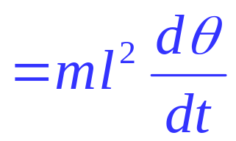




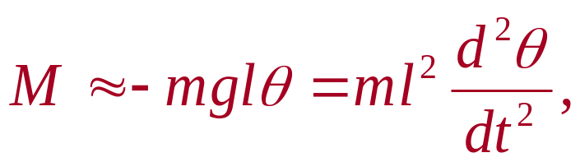



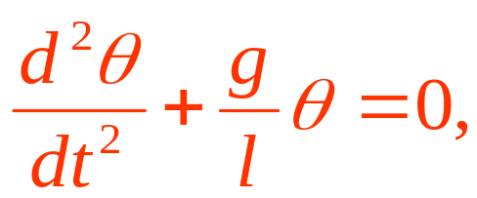
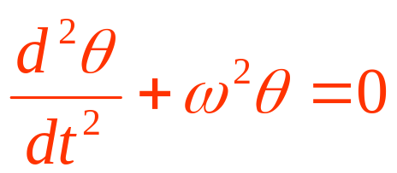

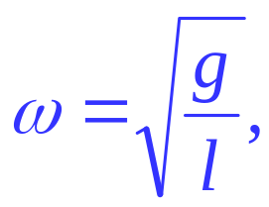
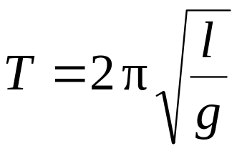
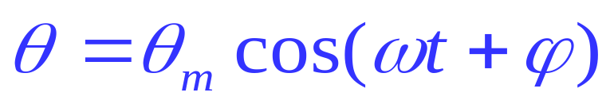
三、简谐运动的动力学特征
1、几种常见的简谐振动
2)单摆
（数学摆）
当摆角很小时:
令:

Slide 22
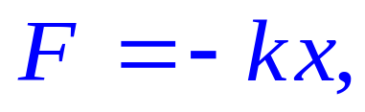







三、简谐运动的动力学特征
2、简谐振动的动力学特征
1）受力特点：线性回复力(准弹性力)作用
2）动力学方程
3）加速度与位移成正比而方向相反

Slide 23


三、简谐运动的动力学特征
2、简谐振动的动力学特征
4）固有(圆)频率
固有频率决定于系统本身性质
弹簧振子:
单 摆:

